Slide 1
Musik C
Intervaller og akkorder

Slide 2
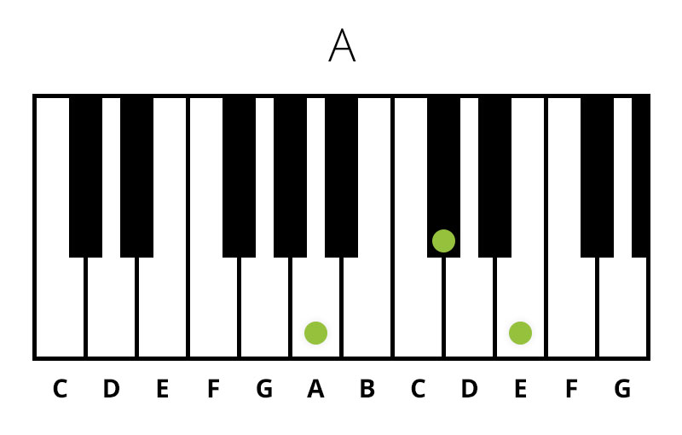
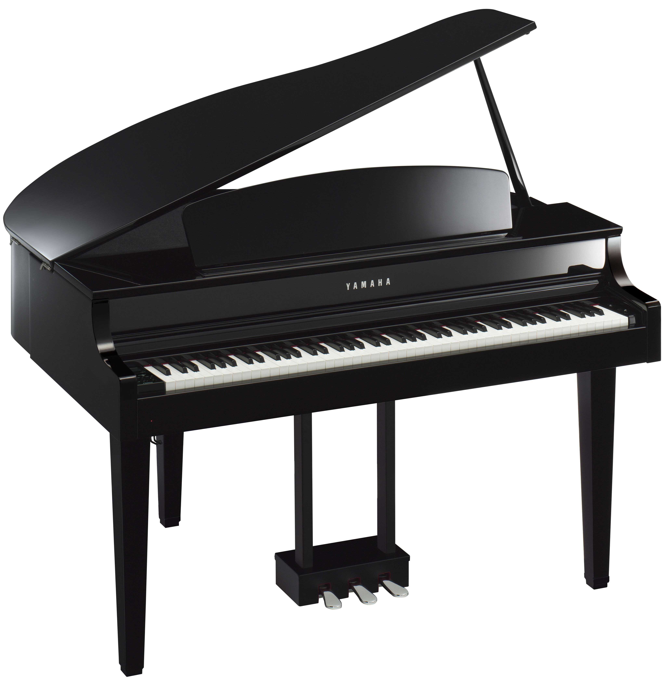
Dagens program
Intervaller
Huskesange til intervaller
Akkorder – Hvordan bygger man en treklang?
Dagens instrument: Klaveret

Slide 3
Genopfriskning!
Hvad er forskellen på at sætte b og # foran en stamtone?
Hvor spiller jeg et C#, et B, et Eb og et G?
Hvordan spiller jeg melodien A – C# - E – G#?
Hvad er guitaren for et instrument??

Slide 4
Hvad er et interval?
Et interval er et bestem mellemrum mellem to toner
Der findes små intervaller, mellemstore og store intervaller
Hvorfor er det godt at lære intervaller?
- Man kan lytte sange af! Altså kan man lære at spille sange uden at have noderne. Meget smart

Slide 5
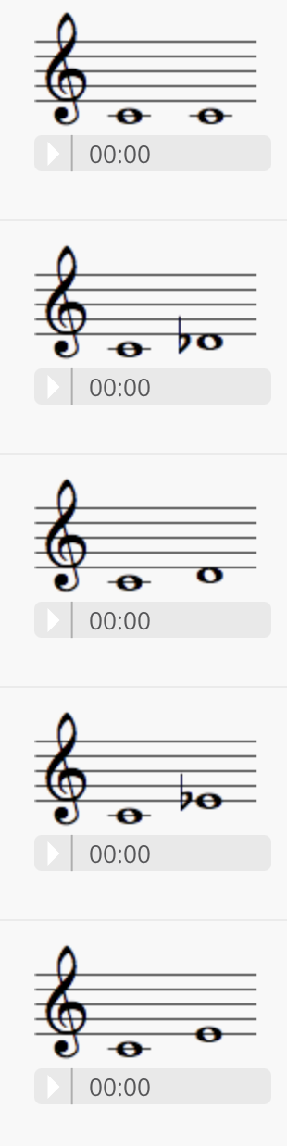
De små intervaller
Prim
Lille Sekund
Stor Sekund
Lille terts
Stor terts
Prim: Samme tone
Lille sekund: En halv tone over/under
Stor sekund: En to halve toner (en hel tone) over/under
Lille terts: tre halve toner over/under
Stor terts: fire halve toner over/under

Slide 6
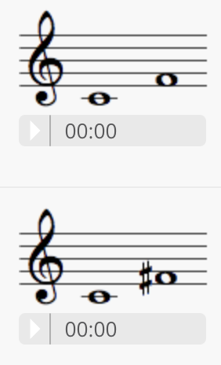
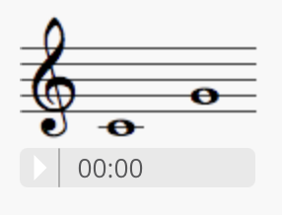
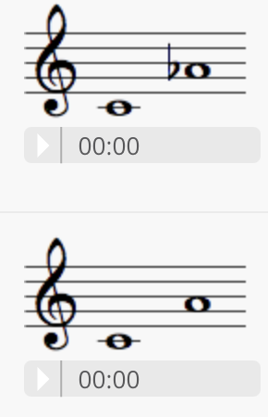
De mellemstore intervaller
Kvart
Tritonus
Kvint
Lille sekst
Stor sekst
Kvart: 5 halve toner
Forstørret kvart/tritonus: 6 halve toner
Kvint: 7 halve toner
Lille sekst: 8 halve toner
Stor sekst: 9 have toner

Slide 7
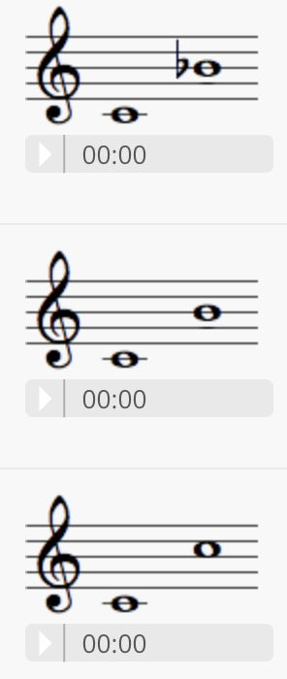
De store intervaller
Lille septim: 10 halve toner
Stor septim: 11 halve toner
Oktav: 12 halve toner

Slide 8
Skal I kunne det her til eksamen?
JA, men jeg er 100 på at I lærer det.
Den måde jeg har lært det på er at finde nogle huskesange.
Derfor så skal vi have lavet en liste med huskesange!

Slide 9
Musik C 25/26 – Huskesange – 2 pr. modul
Prim:
Lille sekund:
Stor sekund:
Lille terts:
Stor terts:
Kvart:
Tritonus:
Kvint:
Lille sekst:
Stor sekst:
Lille septim:
Stor septim:
Oktav:
Notes:
Eleverne må bruge 10 minutter på at finde sange

Slide 10
Akkorder – Fundamentet for al musik

Slide 11
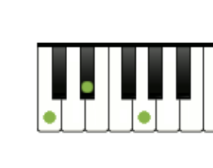
Akkorder består af tertser
En stor og en lille ved dur (først 4 halve toner, så tre)
En lille og en stor ved mol (først 3 og så fire)
Man tæller fra grundtonen. Grundtonen i B-dur er B, D i D-mol, Es i Es-dur og så videre.
Cm

Slide 12
Find sammen i grupper af 2
Spil E-mol, så D-dur, så B-mol og så C-dur.
Lær at spille akkordrundgangen!
Husk at byt plads bag klaveret.
Cm

Slide 13
Klaveret

